Slide 1


Dedicado al Dr José Antonio Galarza
Punta Cana, RD
Shock Vasopléjico
Dr Kenzo Yamamoto Espaillat
Internista

Slide 2

NO TENGO “CONFLICTO DE INTERESES”

Slide 4


Dedicado a mi profesora Dra. Angela Rosa
Restaurant El Dragon 1989 Santiago, RD

Slide 5
Contenido
1. Definición de shock Vasoplejico
2. Enumeración las causas del shock vasopléjico.
3. Explicación de los mecanismos del shock vasopléjico.
4. Los objetivos de los cuidados de soporte.
5. Describir el mecanismo de acción de los vasopresores y sus efectos adversos.
6. Analizar la función de las terapias adyuvantes para el shock vasopléjico.

Slide 6

No existe una definición consensuada de shock vasopléjico.
Una definición práctica es la de hipotensión sostenida causada por:
Vasodilatación patológica
Necesidad creciente de fármacos vasopresores
Evidencia de fuga capilar
Hipoperfusión tisular.
Liu, H. ∙ Yu, L. ∙ Yang, L. ...Síndrome vasopléjico: una actualización sobre consideraciones perioperatoriasJ Clin Anesth. 2017; 40 :63-71
Lambden, S. ∙ Creagh-Brown, BC ∙ Hunt, J. ...Definiciones y fisiopatología del shock vasopléjico Critical Care. 2018; 22 :174

Slide 7
El shock vasopléjico es común…
…hasta a 2/3 de los casos de shock ingresados ​​en la UCI.
Vicente, J.-L. ∙ De Backer, D.Choque circulatorio N Eng J Med. 2013; 369 :1726-1734
Vincent, J.-L. ∙ Jones, G. ∙ David, S. Frecuencia y mortalidad del shock séptico en Europa y América del Norte: una revisión sistemática y un metanálisis Critical Care. 2019; 23 :196

Slide 8
Vasoplejia
Puede definirse como vasodilatación excesiva sin hipoperfusión tisular.
Una definición consensuada de vasoplejía y shock vasopléjico sería útil para evaluar la evidencia publicada y planificar futuras investigaciones.
Liu, H. ∙ Yu, L. ∙ Yang, L. ...Síndrome vasopléjico: una actualización sobre consideraciones perioperatoriasJ Clin Anesth. 2017; 40 :63-71
Lambden, S. ∙ Creagh-Brown, BC ∙ Hunt, J. ...Definiciones y fisiopatología del shock vasopléjico Critical Care. 2018; 22 :174

Slide 9
Las dos causas más comunes de shock vasopléjico
Shock Séptico
Shock vasopléjico después de una derivación cardiopulmonar [CPB]
…mortalidad es del 25 al 50 %.
Vincent, J.-L. ∙ Jones, G. ∙ David, S. Frecuencia y mortalidad del shock séptico en Europa y América del Norte: una revisión sistemática y un metanálisis Critical Care. 2019; 23 :196
Liu, H. ∙ Yu, L. ∙ Yang, L. ...Síndrome vasopléjico: una actualización sobre consideraciones perioperatoriasJ Clin Anesth. 2017; 40 :63-71

Slide 10
Causas de vasoplejía y shock vasopléjico.
Sepsis
Cirugía cardíaca con derivación cardiopulmonar
Cirugía mayor no cardíaca
Trauma mayor
Pancreatitis
Quemaduras
Lesión por isquemia-reperfusión
Anafilaxia
Insuficiencia adrenal
Insuficiencia hepática
Anestesia neuroaxial con bloqueo alto
Toxicidades (Ej. sobredosis de bloqueadores de los canales de calcio)
Lesión de la médula espinal alta
Evans, L. ∙ Rhodes, A. ∙ Alhazzani, W. ...Resumen ejecutivo: Campaña Sobreviviendo a la Sepsis: directrices internacionales para el manejo de la sepsis y el choque séptico 2021 Crit Care Med 2021; 49 :1974-1982

Slide 11


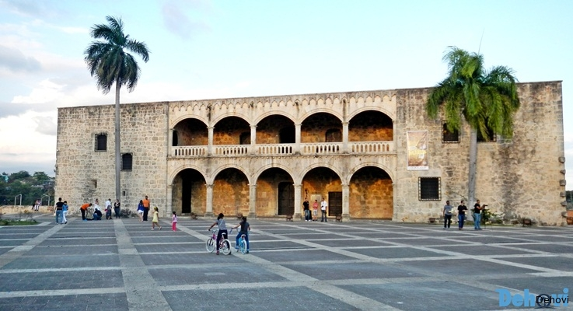


Slide 12
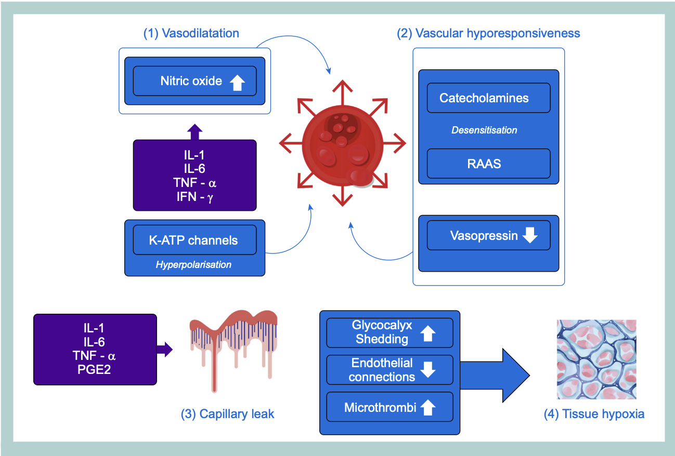
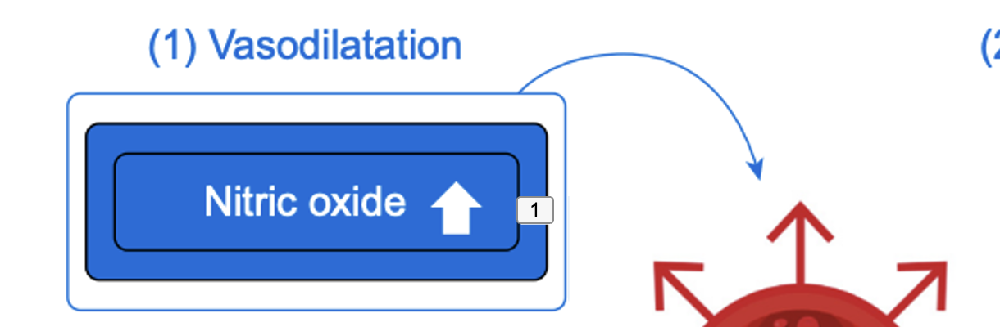
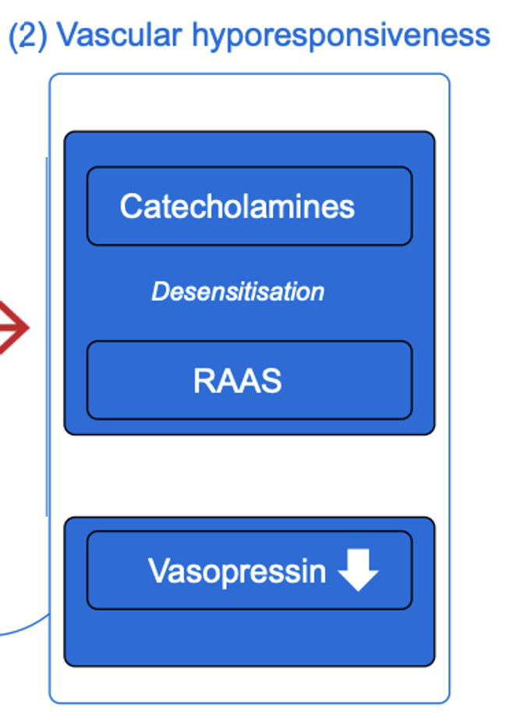
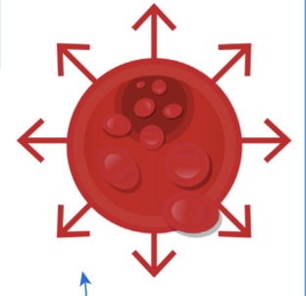
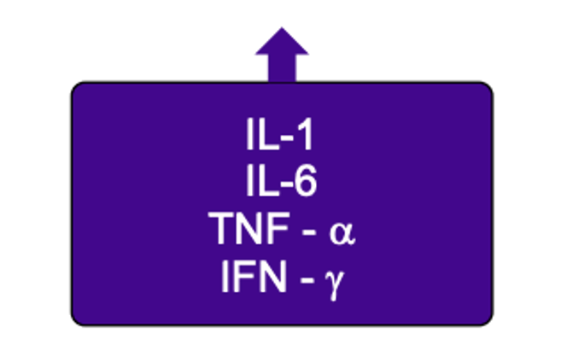
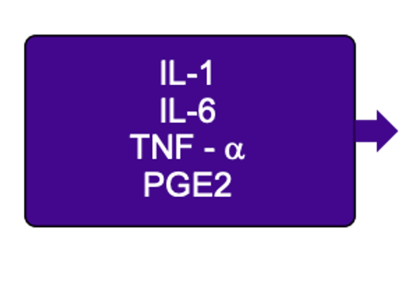
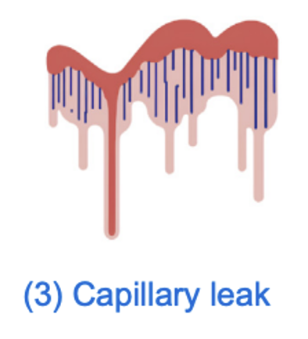
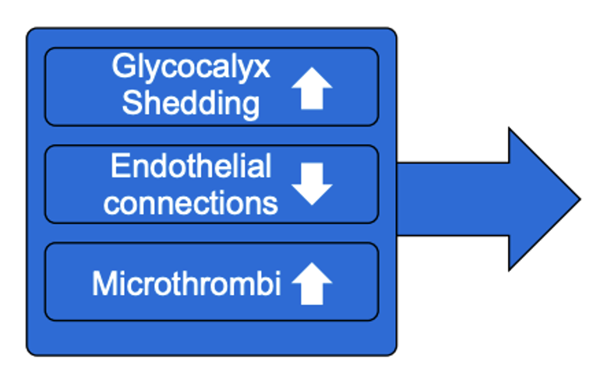
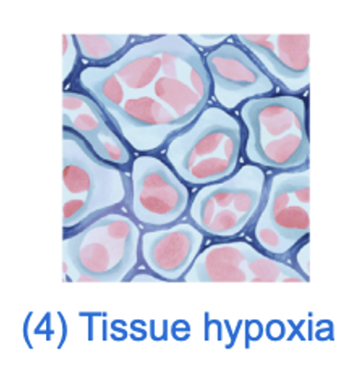
Mecanismos Patofisiológicos del Shock Vasopléjico
W. Joost Wiersinga and Tom van der Poll*
Inmunopatofisiología de la sepsis humana
eBioMedicine 2022; 86 , 104363

Slide 13
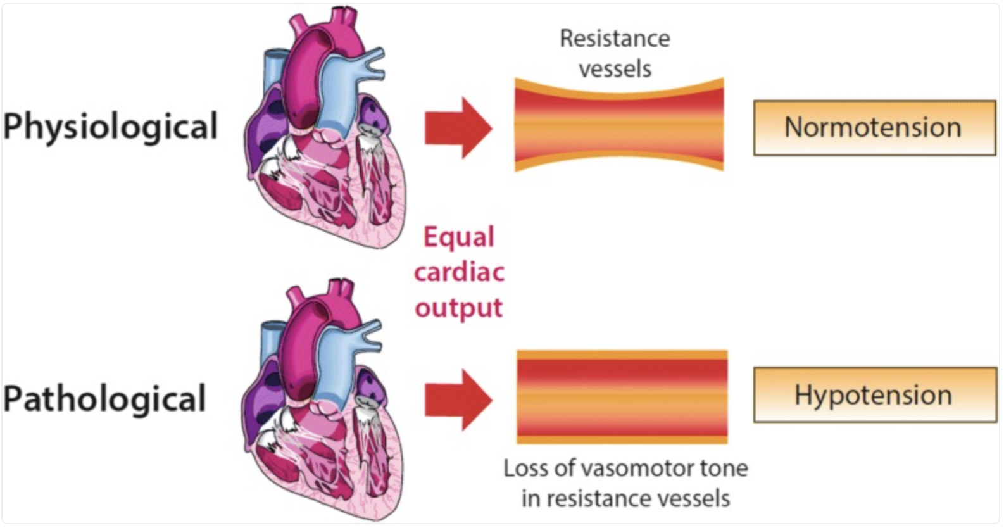
Bijker JB, van Klei WA, Kappen TH, van Wolfswinkel L, Moons KG, Kalkman CJ. Incidencia de hipotensión intraoperatoria en función de las definiciones de la literatura de definición aplicadas a una cohorte retrospectiva mediante recopilación automatizada de datos. J Am Soc Anesthesiol. 2007;107(2):213–220. doi: 10.1097/01.anes.0000270724.40897.8e.
Walsh M, Devereaux PJ, Garg AX, Kurz A, Turan A, Rodseth RN, Cywinski J, Thabane L, Sessler DI. Relación entre la presión arterial media intraoperatoria y los resultados clínicos tras cirugía no cardíaca: Hacia una definición empírica de hipotensión. Anestesiología. 2013;119(3):507–515. doi: 10.1097/ALN.0b013e3182a10e26.
Futier E, Lefrant JY, Guinot PG, Godet T, Lorne E, Cuvillon P, Bertran S, Leone M, Pastene B, Piriou V. Efecto de las estrategias de control de la presión arterial individualizadas frente a las estándar en la disfunción orgánica posoperatoria en pacientes de alto riesgo sometidos a cirugía mayor: un ensayo clínico aleatorizado. JAMA. 2017;318(14):1346–1357. doi: 10.1001/jama.2017.14172.

Slide 14
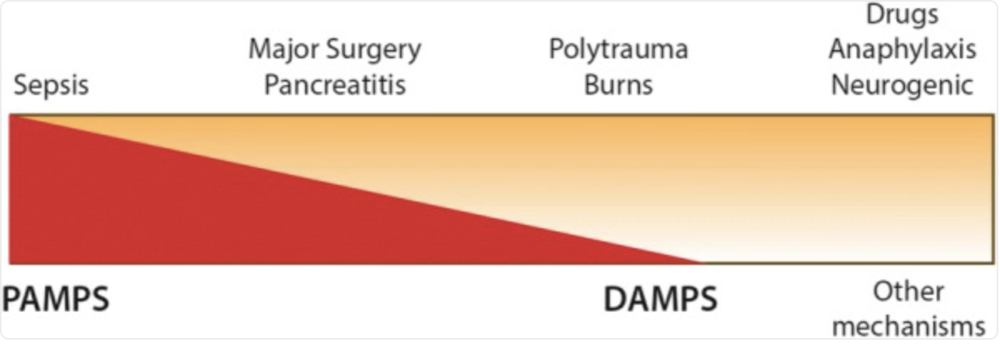

Slide 15
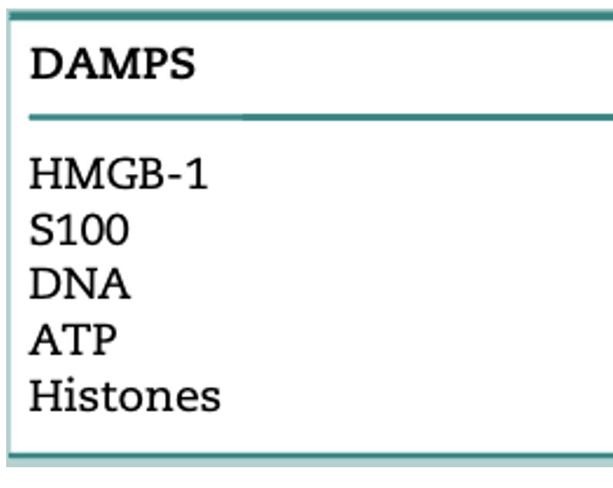
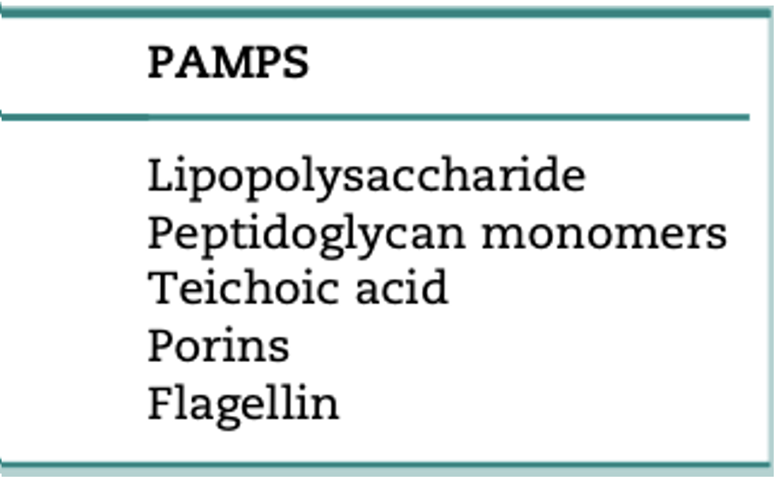

Slide 16
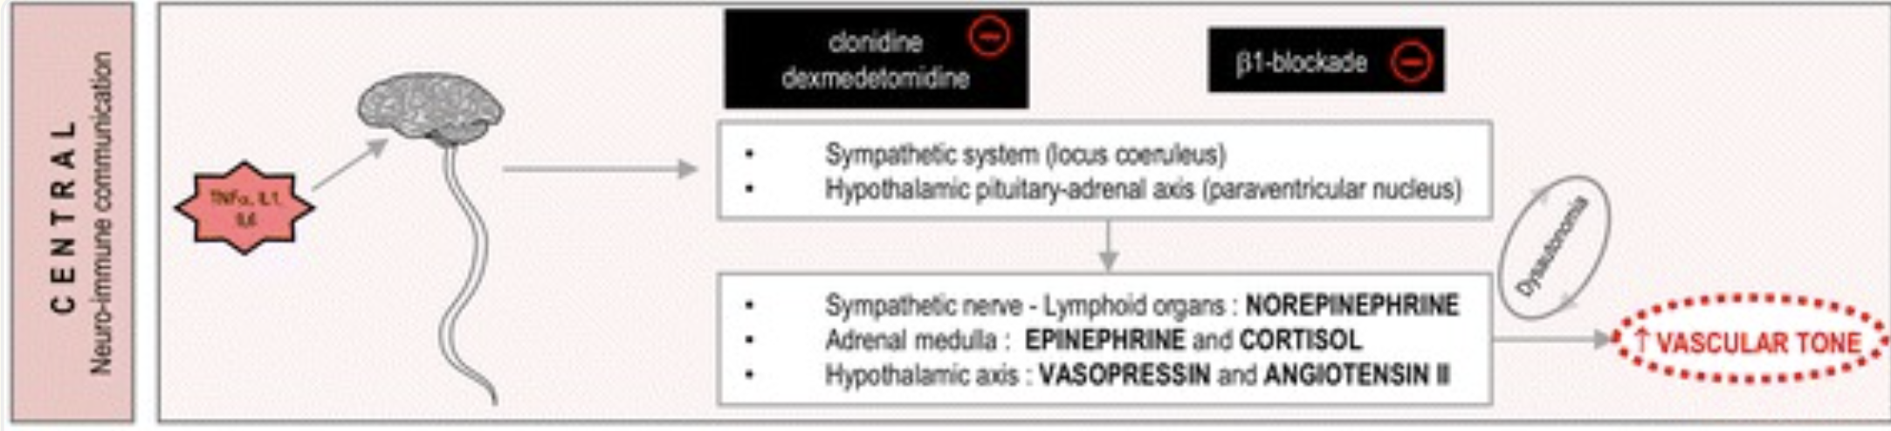

Slide 17
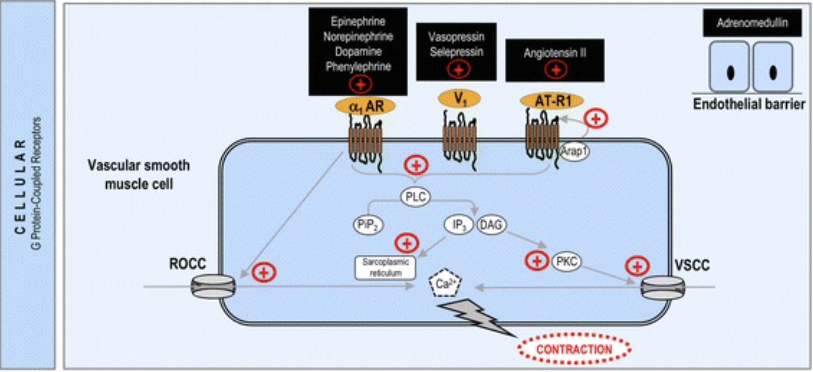

Slide 18
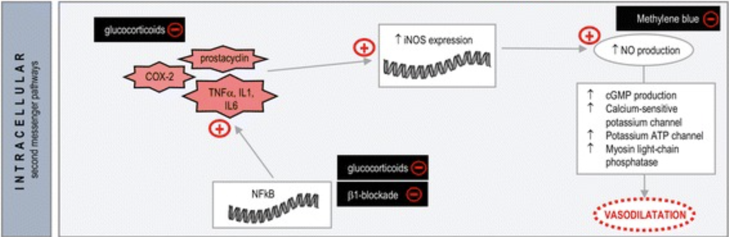

Slide 19
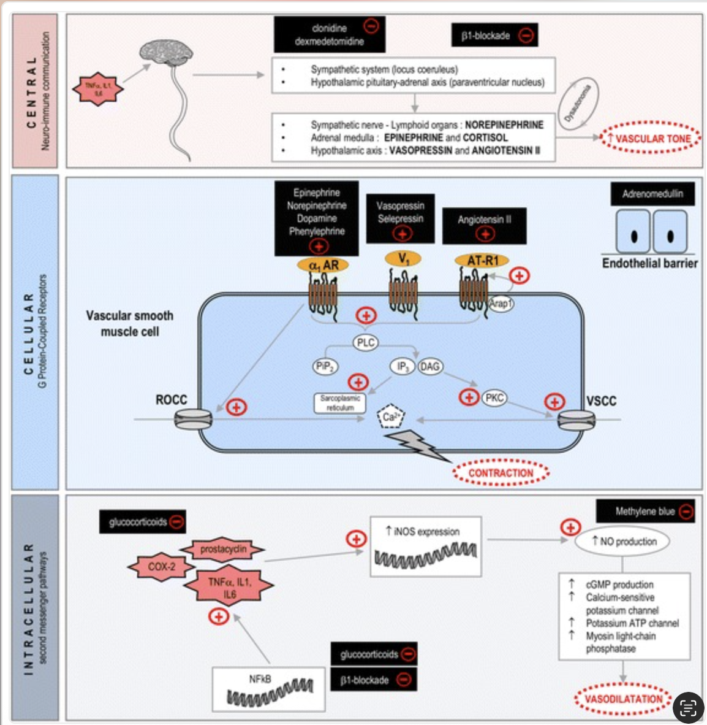

Slide 20
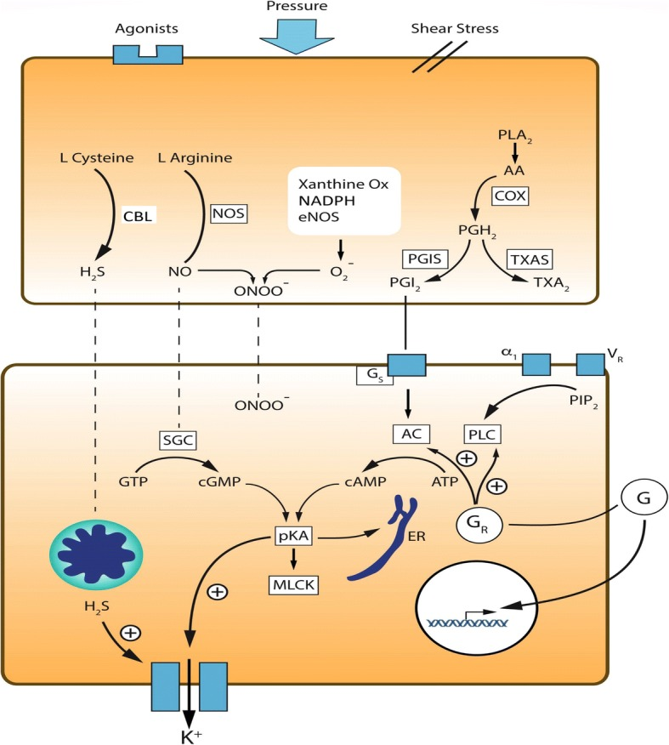

Slide 21
Si bien los mecanismos del shock vasopléjico en la Sepsis y la DCP (Derivacion Cardiopulmonar) son similares…
…los desencadenantes son diferentes.
Evans, L. ∙ Rhodes, A. ∙ Alhazzani, W. ...Resumen ejecutivo: Campaña Sobreviviendo a la Sepsis: directrices internacionales para el manejo de la sepsis y el choque séptico 2021 Critical Care Med. 2021; 49 :1974-1982
Ratnani, I. ∙ Ochani, RK ∙ Shaikh, A. ...Vasoplejia: una revisión Revista Metodista Debakey Cardiovasc J. 2023; 19 :38-47

Slide 22
En la sepsis
Los desencadenantes iniciales de la inflamación sistémica son los componentes del microorganismo patógeno (PAMPS).
Evans, L. ∙ Rhodes, A. ∙ Alhazzani, W. ...Resumen ejecutivo: Campaña Sobreviviendo a la Sepsis: directrices internacionales para el manejo de la sepsis y el choque séptico 2021 Critical Care Med. 2021; 49 :1974-1982
Ratnani, I. ∙ Ochani, RK ∙ Shaikh, A. ...Vasoplejia: una revisión Revista Metodista Debakey Cardiovasc J. 2023; 19 :38-47

Slide 23
Tras la Derivación Cardiopulmonar (CPB)
Los desencadenantes probables son :
exposición de componentes sanguíneos al circuito extracorpóreo
la manipulación quirúrgica
el traumatismo tisular
la isquemia-reperfusión
la translocación bacteriana intestinal
Evans, L. ∙ Rhodes, A. ∙ Alhazzani, W. ...Resumen ejecutivo: Campaña Sobreviviendo a la Sepsis: directrices internacionales para el manejo de la sepsis y el choque séptico 2021 Critical Care Med. 2021; 49 :1974-1982
Ratnani, I. ∙ Ochani, RK ∙ Shaikh, A. ...Vasoplejia: una revisión Revista Metodista Debakey Cardiovasc J. 2023; 19 :38-47

Slide 24
Los factores de riesgo de shock vasopléjico incluyen:
Deterioro de la función ventricular
Derivación Cardiopulmonar (CPB) prolongada
Uso preoperatorio de iSRAA (IECA’s y BRA’s)
*El uso de fármacos con propiedades vasodilatadoras (p. ej., milrinona) exacerba la vasodilatación arteriolar.
Ratnani, I. ∙ Ochani, RK ∙ Shaikh, A. ...Vasoplejia: una revisión Revista Metodista Debakey Cardiovasc J. 2023; 19 :38-47
Liu, H. ∙ Yu, L. ∙ Yang, L. ...Síndrome vasopléjico: una actualización sobre consideraciones perioperatoriasJ Clin Anesth. 2017; 40 :63-71

Slide 25
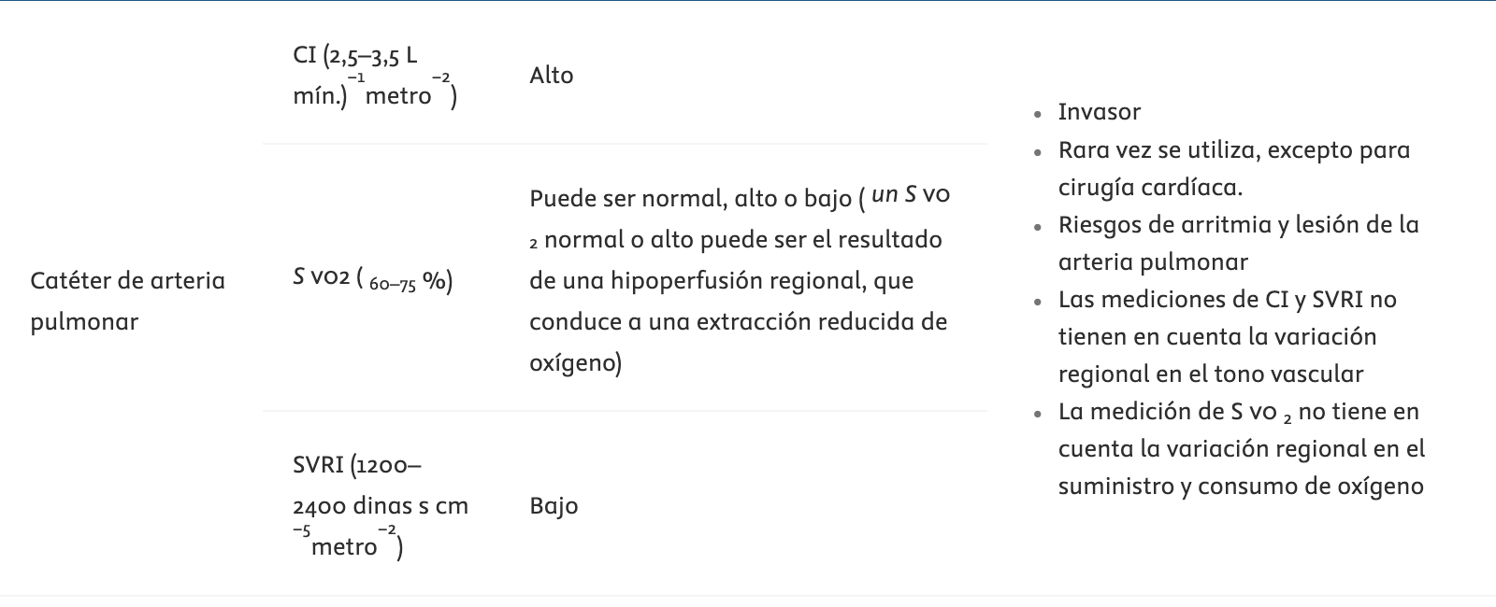
Shi, R. ∙ Monnet, X. ∙ Teboul, J.-L. Parameters of fluid responsiveness Curr Opin Crit Care. 2020; 26:319-326

Slide 26
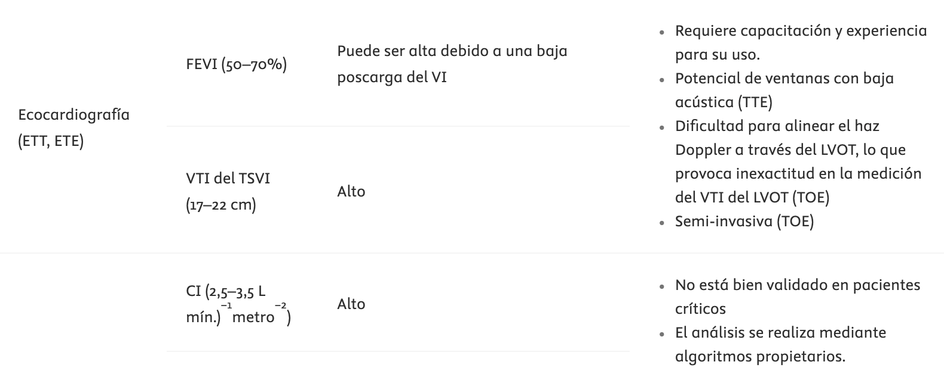
Shi, R. ∙ Monnet, X. ∙ Teboul, J.-L. Parameters of fluid responsiveness Curr Opin Crit Care. 2020; 26:319-326

Slide 27
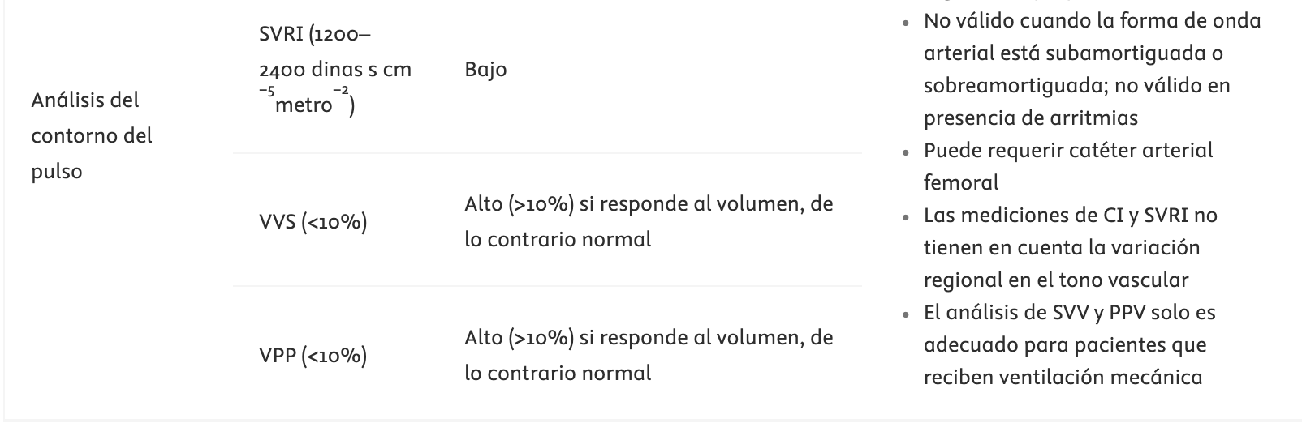
Shi, R. ∙ Monnet, X. ∙ Teboul, J.-L. Parameters of fluid responsiveness Curr Opin Crit Care. 2020; 26:319-326

Slide 28


Slide 29
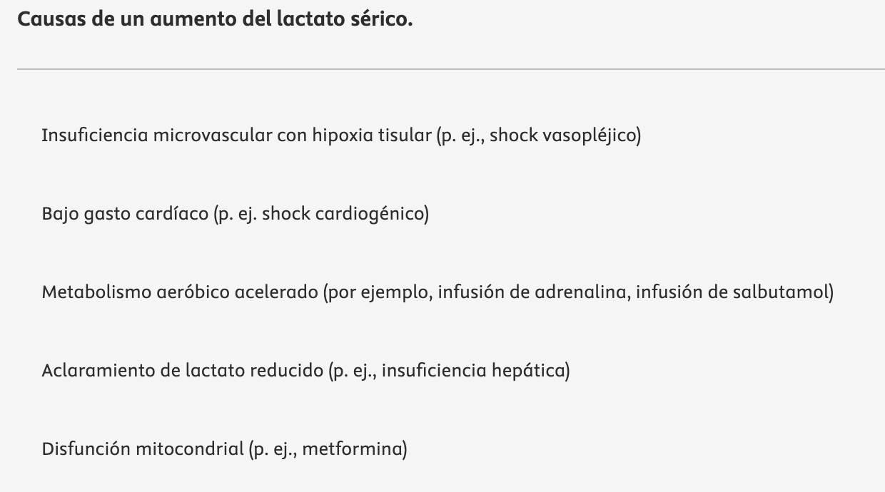
Hernández, G. ∙ Ospina-Tascón, G.A. ∙ Damiani, L.P. ...
Effect of a resuscitation strategy targeting peripheral perfusion status vs serum lactate levels on 28-day mortality among patients with septic shock
JAMA. 2019; 321:654

Slide 30
Recomendaciones actuales
La norepinefrina es el vasopresor de elección
Aumenta la PAM sin ningún aumento concomitante en FC.
Indice cardíaco aumenta debido a un aumento en el volumen sistólico telediastólico a través de una movilización del volumen esplácnico no estresado y a un efecto directo sobre los miocitos cardíacos debido a la estimulación del receptor adrenérgico β ₁
Beurton A, Ducrocq N, Auchet T, Joineau-Groubatch F, Falanga A, Kimmoun A, et al. Efectos beneficiosos de la noradrenalina sola sobre la función cardiovascular y la oxigenación tisular en un modelo porcino de shock cardiogénico. Shock. 2016;46:214–218.

Slide 31
Vasopresina como agente de segunda línea o agente ahorrador de catecolaminas
Los pacientes con choque séptico grave a menudo requieren dosis muy altas de norepinefrina para alcanzar la PAM objetivo, lo que puede provocar efectos secundarios adversos
El estudio VASST, en el que se usó vasopresina en dosis sustitutivas (< 0,04 U/min), no mostró una mejoría general en la mortalidad
El ensayo VANCS comparó la noradrenalina con la vasopresina en el tratamiento del síndrome de vasoplejía tras una cirugía cardíaca
El estudio VANISH, que evaluó vasopresina versus norepinefrina con o sin adición de hidrocortisona
30.Martin C, Medam S, Antonini F, Alingrin J, Haddam M, Hammad E, et al. Noradrenalina: no demasiada, durante demasiado tiempo. Shock. 2015;44:305–309. doi,
34.Russell JA, Walley KR, Singer J, Gordon AC, Hebert PC, Cooper DJ, et al. Infusión de vasopresina versus noradrenalina en pacientes con choque séptico. N Engl J Med. 2008;358:877–887. doi:
36.Hajjar LA, Vincent JL, Barbosa Gomes Galas FR, Rhodes A, Landoni G, Osawa EA, et al. Vasopresina versus noradrenalina en pacientes con shock vasopléjico tras cirugía cardíaca: el ensayo controlado aleatorizado VANCS. Anestesiología. 2017;126:85–93. doi:
37.Gordon AC, Mason AJ, Thirunavukkarasu N, Perkins GD, Cecconi M, Cepkova M, et al. Efecto de la vasopresina temprana frente a la noradrenalina en la insuficiencia renal en pacientes con choque séptico: el ensayo clínico aleatorizado VANISH. JAMA. 2016;316:509–518. doi:

Slide 32
Terlipresina, un análogo de vasopresina de acción prolongada con actividad predominante en el receptor V1.
En comparación con la norepinefrina, la terlipresina redujo significativamente los requerimientos de catecolaminas y condujo a menos eventos de hipotensión de rebote, sin aumentar los niveles de bilirrubina
Morelli A, Ertmer C, Rehberg S, Lange M, Orecchioni A, Cecchini V, et al. Infusión continua de terlipresina versus vasopresina en el shock séptico (TERLIVAP): un estudio piloto aleatorizado y controlado. Crit Care. 2009;13:R130.

Slide 33
Una visión crítica de las recomendaciones
Se deben abordar dos recomendaciones.
La primera recomendación se refiere al uso de epinefrina como agente de segunda línea
La segunda al uso de dopamina en pacientes altamente seleccionados.
Se debe discutir la relevancia del uso de epinefrina en asociación con norepinefrina ya que a la epinefrina aumenta notablemente los niveles de lactato y, por lo tanto, puede impedir el uso del aclaramiento de lactato para guiar la reanimación
Levy B, Bollaert PE, Charpentier C, Nace L, Audibert G, Bauer P, et al. Comparación de noradrenalina y dobutamina con epinefrina para la hemodinámica, el metabolismo del lactato y las variables tonométricas gástricas en el shock séptico: un estudio prospectivo y aleatorizado. Intensive Care Med. 1997;23:282–287.

Slide 34
Selepresina,
¿un agonista mejorado del receptor de vasopresina?
Receptores V1a, V1b y V2
Vasopresina puede tener efectos secundarios indeseables graves a través de la estimulación V2 (acumulación de líquido, trombosis microvascular, vasodilatación)
Agonista selectivo del receptor V1a de acción corta, puede superar estas desventajas
No induce la liberación del factor procoagulante Willebrand
Marks JA, Pascual JL. Selepresina en shock séptico: ¿Agudización de los efectos de la vasopresina en la VASST? Crit Care Med. 2014;42:1747–1748.
O'Callaghan DJ, Gordon AC. ¿Qué novedades hay en vasopresina? Intensive Care Med. 2015;41:2177–2179.
Rehberg S, Enkhbaatar P, Rehberg J, La E, Ferdyan N, Qi S, et al. A diferencia de la vasopresina arginina, el agonista selectivo del receptor V1a FE 202158 no produce efectos procoagulantes al liberar el factor de von Willebrand. Crit Care Med. 2012;40:1957–1960.
.Maybauer MO, Maybauer DM, Enkhbaatar P, Laporte R, Wisniewska H, ​​Traber LD, et al. El agonista selectivo del receptor de vasopresina tipo 1a, selepresina (FE 202158), bloquea la fuga vascular en la sepsis grave ovina. Crit Care Med. 2014;42:e525–e533.

Slide 35
Angiotensina II
La activación del sistema renina-angiotensina-aldosterona conduce a la producción de angiotensina II
La angiotensina II actúa uniéndose a GPCR específicos, concretamente AT1 y AT2
Los principales efectos hemodinámicos mediados por la activación del receptor AT1 incluyen vasoconstricción, secreción de aldosterona, liberación de vasopresina y remodelación cardíaca.
En el estudio ATHOS-3, los pacientes con shock vasodilatador que recibían más de 0,2 μg.kg ⁻¹ .min ⁻¹ de norepinefrina o la dosis equivalente de otro vasopresor fueron asignados a recibir infusiones de angiotensina II o placebo
Persson PB. Renina: origen, secreción y síntesis. J Physiol. 2003;552:667–671. doi: 10.1113/jphysiol.2003.049890.
Zhuo JL, Li XC. Nuevas perspectivas sobre el sistema renina-angiotensina intrarrenal: enfoque en la angiotensina II intracrina/intracelular. Peptides. 2011;32:1551–1565.
.Antonucci E, Gleeson PJ, Annoni F, Agosta S, Orlando S, Taccone FS, et al. Angiotensina II en shock séptico refractario. Choque. 2017;47:560–566.
Khanna A, English SW, Wang XS, Ham K, Tumlin J, Szerlip H, et al. Angiotensina II para el tratamiento del shock vasodilatador. N Engl J Med. 2017;377:419430.

Slide 36
Azul de metileno
La inhibición de la producción y actividad excesivas tanto de NO como de cGMP puede ser crítica en el tratamiento del choque vasodilatador refractario que ocurre en pacientes con bypass cardíaco, choque séptico, envenenamiento y anafilaxia.
El azul de metileno (MB) tiene varias acciones que pueden contrarrestar el efecto de la estimulación aumentada de NOS.
Primero, puede antagonizar la actividad de NOS endotelial.
Además, puede eliminar NO directamente e inhibir la actividad de la guanilato ciclasa
Hosseinian L, Weiner M, Levin MA, Fischer GW. Azul de metileno: ¿la solución mágica para la vasoplejía? Anesth Analg. 2016;122:194–201

Slide 37
Posibles nuevas estrategias
Dosis muy altas de noradrenalina
Modulación del sistema simpático
Agonistas α2​ como la clonidina o dexmedetomidina (200 veces más potentes que la clonidina) actúan directamente en el locus coeruleus.
Bloqueo selectivo β ₁
Morelli et al. demostraron que el esmolol, un bloqueador β ₁ selectivo , administrado en pacientes con shock séptico hemodinámicamente estabilizados, redujo eficazmente la frecuencia cardíaca sin efectos secundarios aparentes.
Auchet T, Regnier MA, Girerd N, Levy B. Resultados de pacientes con choque séptico y tratamiento con vasopresores de alta dosis. Ann Intensive Care. 2017;7:43.
Geloen A, Chapelier K, Cividjian A, Dantony E, Rabilloud M, May CN, et al. La clonidina y la dexmedetomidina aumentan la respuesta presora a la noradrenalina en la sepsis experimental: un estudio piloto. Crit Care Med. 2013;41:e431–e438.
Lankadeva YR, Booth LC, Kosaka J, Evans RG, Quintin L, Bellomo R, et al. Laclonidina restaura la respuesta presora a la fenilefrina y la angiotensina II en la sepsis ovina. Crit Care Med. 2015;43:e221–e229.
Morelli A, Ertmer C, Westphal M, Rehberg S, Kampmeier T, Ligges S, et al. Efecto del control de la frecuencia cardíaca con esmolol en los resultados hemodinámicos y clínicos de pacientes con choque séptico: un ensayo clínico aleatorizado. JAMA. 2013;310:1683–1691. doi: 10.1001/jama.2013.278477.

Slide 38
Glucocorticoides
Estudios experimentales
Restaura la respuesta vascular a los vasopresores, probablemente a través de una inhibición no genómica de la cascada del ácido araquidónico y una inhibición genómica de la translocación nuclear del factor de transcripción NF-κB
Inhiben la síntesis de iNOS y COX2
Dosis bajas de glucocorticoides parecen restaurar la respuesta vascular a la norepinefrina a través de un aumento en la expresión del gen del receptor adrenérgico α
Bellissant E, Annane D. Efecto de la hidrocortisona en la relación dosis-respuesta entre la fenilefrina y la presión arterial media en el choque séptico. Clin Pharmacol Ther. 2000;68:293–303.
Bailey JM, Makheja AN, Pash J, Verma M. Los corticosteroides suprimen los niveles de ARN mensajero de la ciclooxigenasa y la síntesis de prostanoides en células vasculares cultivadas. Biochem Biophys Res Commun. 1988;157:1159–1163. doi: 10.1016/S0006-291X(88)80995-1.
Radomski MW, Palmer RM, Moncada S. Los glucocorticoides inhiben la expresión de una óxido nítrico sintasa inducible, pero no la constitutiva, en células endoteliales vasculares. Proc Natl Acad Sci US A. 1990;87:10043–10047.

Slide 39
Bloqueo de la adrenomedulina
La adrenomedulina se considera un arma de doble filo
Mejora la función de la barrera endotelial, atenúa la inflamación sistémica y revierte la circulación hipodinámica y la hipertensión pulmonar en la endotoxemia ovina.
Por otro lado, los niveles elevados de adrenomedulina se asocian con mortalidad a corto plazo y necesidad de vasopresores tanto en el shock séptico como en el cardiogénico
ADRECIZUMAB (un anticuerpo monoclonal murino humanizado IgG1 que se une específicamente a la región N-terminal de la adrenomedulina humana) en pacientes con choque séptico temprano y una alta concentración plasmática de bioadrenomedulina.
Marino R, Struck J, Maisel AS, Magrini L, Bergmann A, Di Somma S. La adrenomedulina plasmática se asocia con mortalidad a corto plazo y necesidad de vasopresores en pacientes ingresados ​​con sepsis. Crit Care. 2014;18:R34.
Tolppanen H, Rivas-Lasarte M, Lassus J, Sans-Rosello J, Hartmann O, Lindholm M, et al. Adrenomedulina: un marcador de deterioro hemodinámico, disfunción orgánica y mal pronóstico en el shock cardiogénico. Ann Intensive Care. 2017;7:6. doi: 10.1186/s13613-016-0229-2.
Wagner K, Wachter U, Vogt JA, Scheuerle A, McCook O, Weber S, et al. La unión de la adrenomedulina mejora la respuesta a las catecolaminas y la función renal en pacientes murinos reanimados con shock séptico. Intensive Care Med Exp. 2013;1:21.

Slide 40
Hidroxocobalamina
Los posibles mecanismos de acción de la hidroxocobalamina incluyen la inhibición de la iNOS y la mejora de la eliminación de sulfuro de hidrógeno, un vasodilatador endógeno que hiperpolariza las membranas celulares al actuar sobre los canales K-ATP.
Para la vasoplejía, se puede utilizar una dosis de 5 g, administrada en infusión intravenosa durante 10-15 minutos. Si es eficaz, se observa una disminución de la necesidad de vasopresores convencionales en 15 minutos.
Brokmeier, HM ∙ Seelhammer, TG ∙ Nei, SD .Hidroxocobalamina para la hipotensión vasodilatadora en el shock: una revisión sistemática con metanálisis para comparación con azul de metileno
J Cardiothorac Vasc Anesth. 2023; 37 :1757-1772
Shapeton, AD ∙ Mahmood, F. ∙ Ortoleva, JPHi droxocobalamina para el tratamiento de la vasoplejía: una revisión de la literatura actual y consideraciones para su uso
J Cardiothorac Vasc Anesth. 2019; 33 :894-901

Slide 41
Vitamina C y tiamina
En un ensayo multicéntrico, la vitamina C en dosis altas se asoció con un aumento de eventos adversos en pacientes con sepsis. En consecuencia, la vitamina C en dosis altas no debe utilizarse en pacientes con shock vasopléjico.
La tiamina (vitamina B1) es un cofactor en varios procesos metabólicos. En un análisis post hoc de dos ensayos aleatorizados, la suplementación con tiamina en pacientes con shock séptico con deficiencia confirmada de tiamina se asoció con una menor tasa de mortalidad y ausencia de terapia de reemplazo renal.
Lamontagne, F. ∙ Masse, M.-H. ∙ Menard, J. ...Vitamina C intravenosa en adultos con sepsis en la unidad de cuidados intensivos N Eng J Med. 2022; 386 :2387-2398
Vine, J. ∙ Lee, JH ∙ Kravitz, M S ...Administración de tiamina en el shock séptico: un análisis post hoc de dos ensayos aleatorizadosCuidado crítico. 2024 ; 28:41

Slide 42
¿Un papel para la genómica y la farmacogenómica?
La farmacogenómica podría aplicarse para mejorar la eficacia y la seguridad de los fármacos utilizados para la sepsis y el choque séptico, como la noradrenalina, la epinefrina, la vasopresina y los corticosteroides, dado que las variantes genómicas conocidas se intersecan con estos fármacos.
Nakada et al. demostraron que el polimorfismo del gen del receptor β2 adrenérgico se asociaba con respuestas alteradas a los agonistas adrenérgicos y mortalidad en el choque séptico, presente en el 5-7 % de la población
Nakada TA, Russell JA, Boyd JH, Aguirre-Hernandez R, Thain KR, Thair SA, et al. El polimorfismo del gen del receptor beta2-adrenérgico se asocia con la mortalidad en el choque séptico. Am J Respir Crit Care Med. 2010;181:143–149.

Slide 43
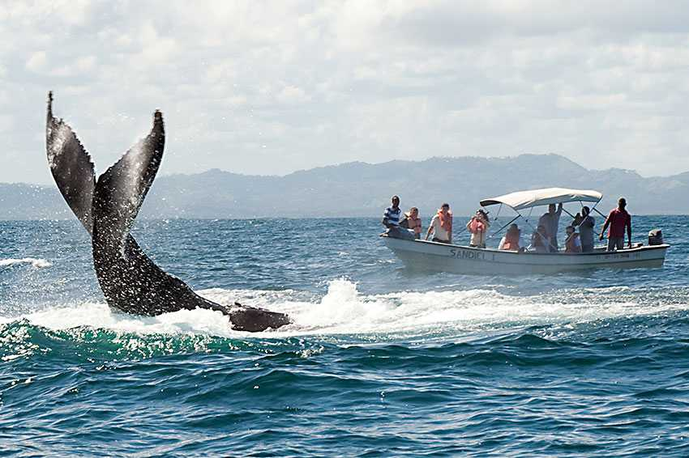



Slide 44
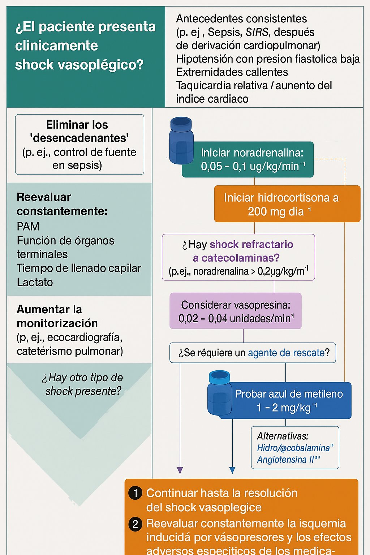
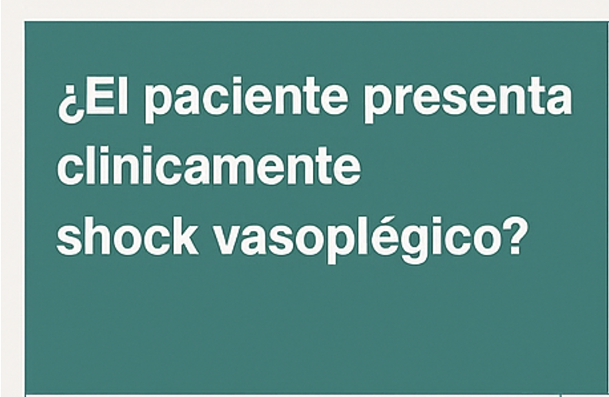
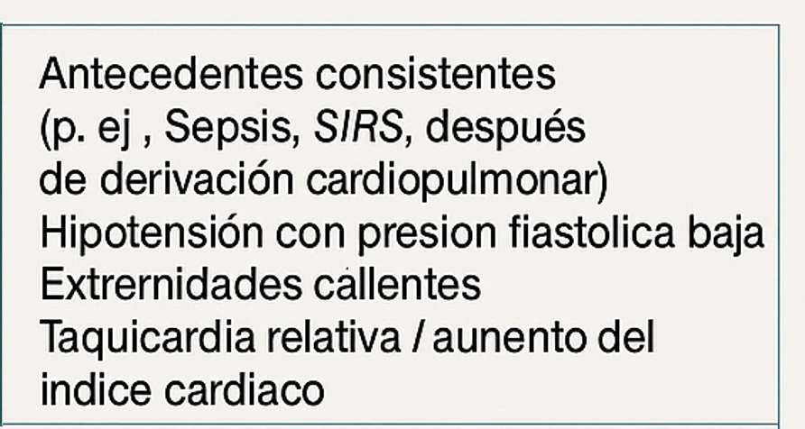
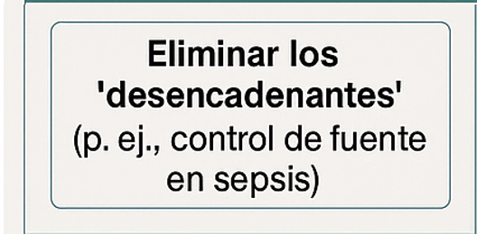
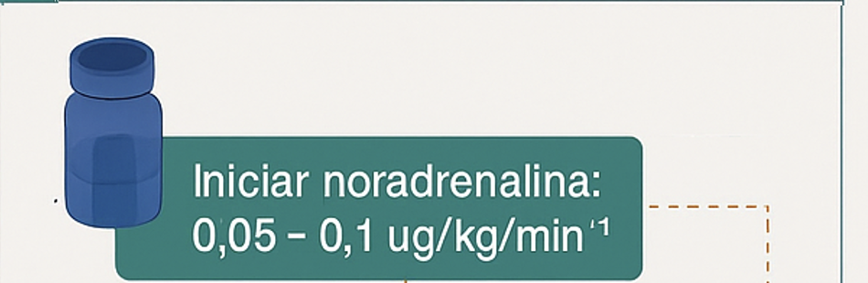
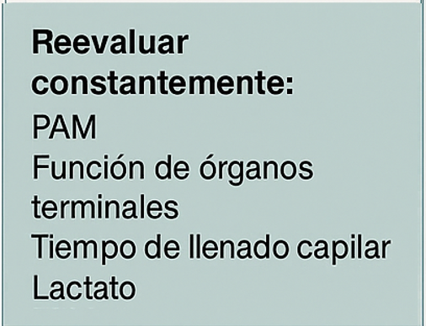

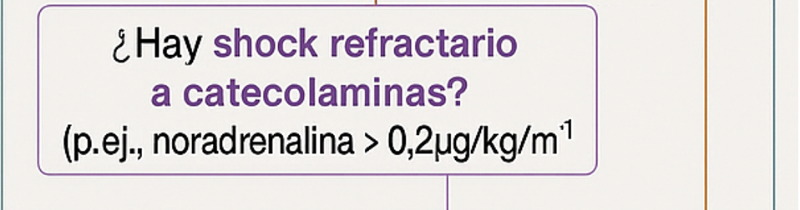
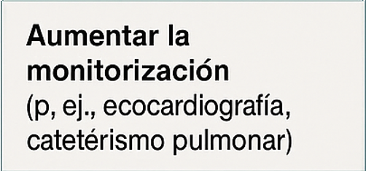
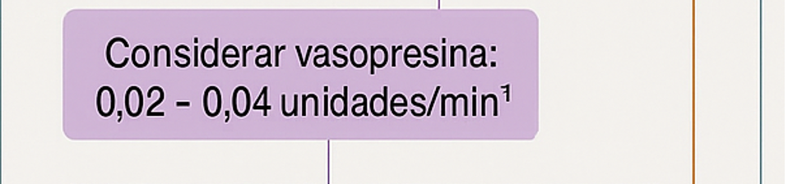

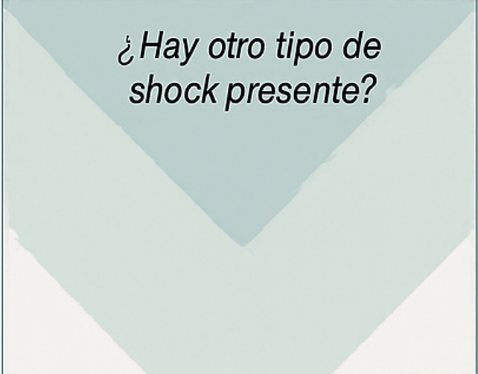

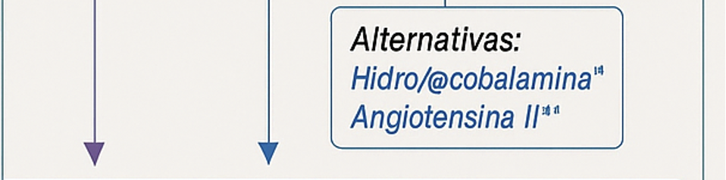
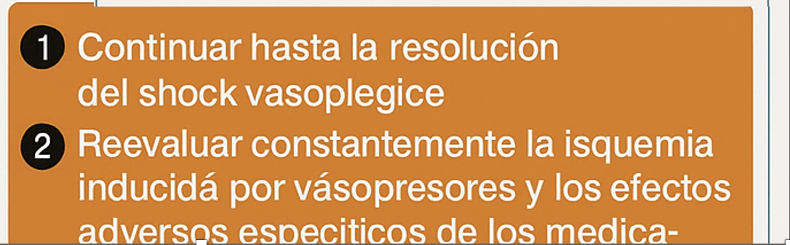
Wieruszewski, P.M. ∙ Leone, M. ∙ Kaas-Hansen, B.S. ...
Position paper on the reporting of norepinephrine formulations in critical care from the society of critical care medicine and European society of intensive care medicine joint task force
Crit Care Med. 2024; 52:521-530
Gamper, G. ∙ Havel, C. ∙ Arrich, J. ...
Vasopressors for hypotensive shock
Cochrane Database Syst Rev. 2016; 2:CD003709
Evans, L. ∙ Rhodes, A. ∙ Alhazzani, W. ...
Executive summary: surviving Sepsis Campaign: international guidelines for the management of sepsis and septic shock 2021
Crit Care Med. 2021; 49:1974-1982

Slide 45
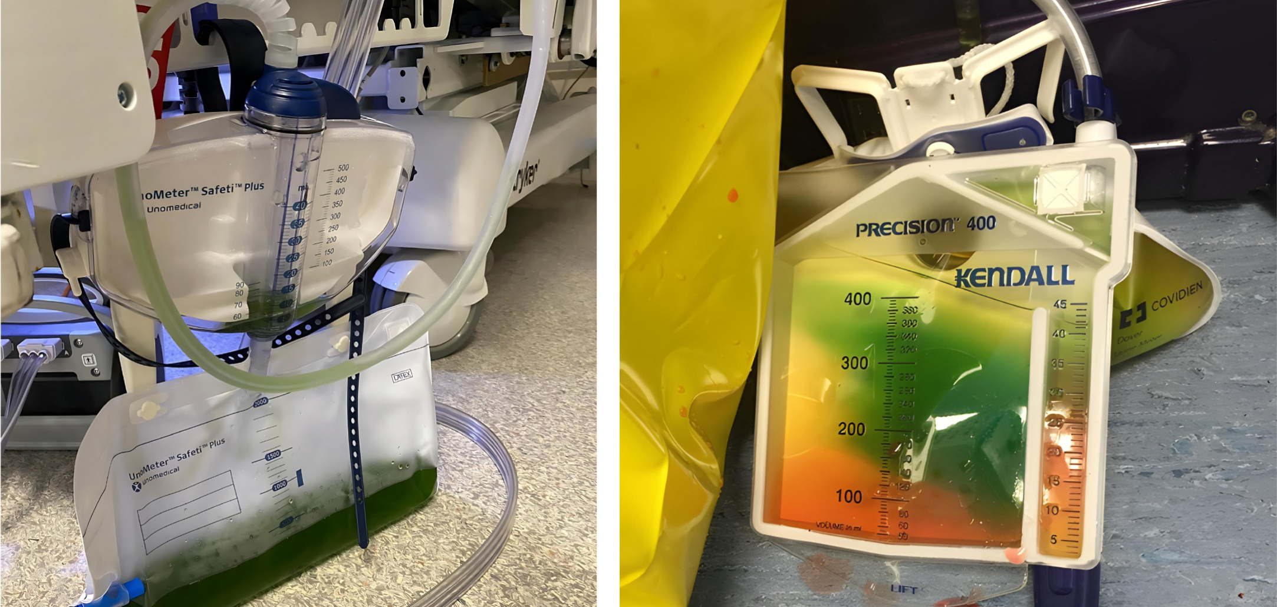
Ibarra-Estrada, M. ∙ Kattan, E. ∙ Aguilera-González, P. ...
Early adjunctive methylene blue in patients with septic shock: a randomized controlled trial Crit Care. 2023; 27:110

Slide 46

Para llevar a casa
1. No existe una definición consensuada del shock vasopléjico.
2. El diagnóstico se basa en las características clínicas.
3. Un enfoque multimodal de la terapia vasopresora, dirigido a diversos receptores, es probablemente la mejor manera de alcanzar los objetivos hemodinámicos y minimizar los efectos adversos específicos del fármaco.
4. La angiotensina II es una terapia prometedora para el shock vasopléjico, pero se necesita más investigación para definir su función.
5. La hidrocortisona es un complemento seguro y útil en el shock vasopléjico.
Management of vasoplegic shock Mistry, R.N. et al. BJA Education, Volume 25, Issue 2, 65 – 73. p65-73February 2025

Slide 47
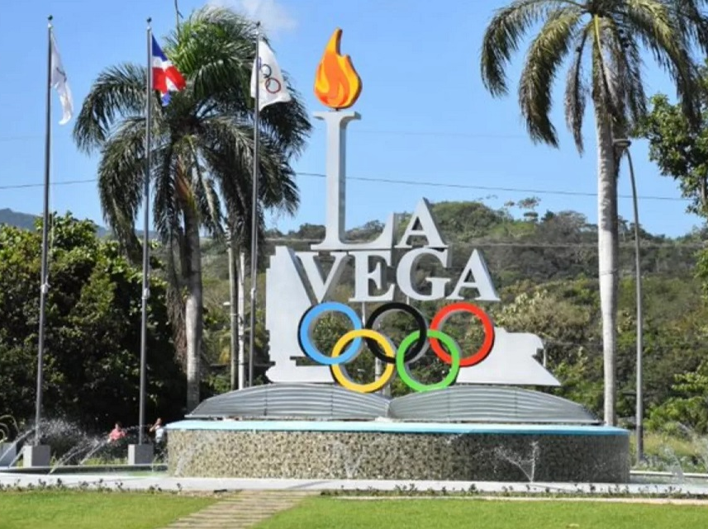

Slide 48





Slide 49

“Hay un país en el mundo colocado en el mismo trayecto del sol” Pedro Mir

Slide 50

´´¿Qué es lo que fue?
Lo mismo que será. ¿Qué es lo que ha sido hecho? Lo mismo que se hará;
y nada hay nuevo debajo del sol. ´´ Eclesiastés 1:9
Reina-Valera 1960 (RVR1960)

Slide 51


